Slide 1
福利社區化旗艦計畫實務分享
簡報人：社團法人南投縣竹山鎮富州社區發展協會
執行長楊麗娜

Slide 2
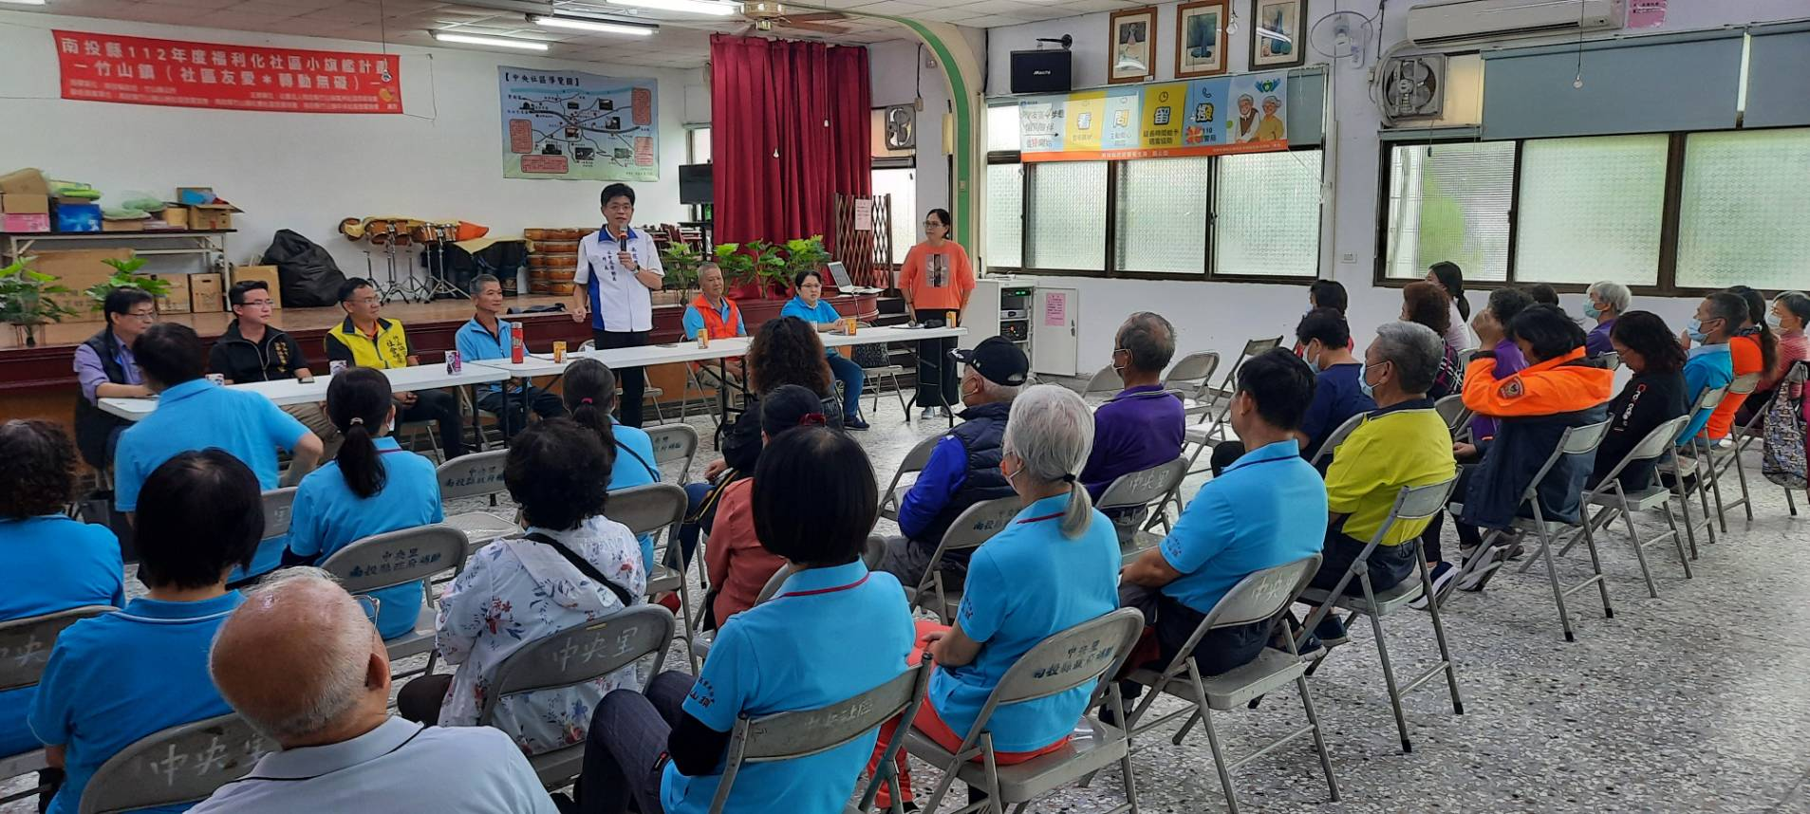
111-115年福利社區化旗艦計畫
計畫名稱-竹山鎮社區友愛*轉動無礙
簡報人：社團法人南投縣竹山鎮富州社區發展協會
執行長楊麗娜

Slide 3
、辦理單位
（一）指導單位：南投縣政府、竹山鎮公所
（二）主辦單位：社團法人南投縣竹山鎮富州社區發展協會
（三）聯合提案單位：
南投縣竹山鎮山崇社區發展協會
南投縣竹山鎮社寮社區發展協會
南投縣竹山鎮中央社區發展協會
（四）協辦單位：紫南宮管理委員會、竹山秀傳醫院、富州里辦公處、
社寮里辦公處、中州國小、社寮國小、社寮國中、竹
山鎮衛生所、中臺科技大學、竹山鎮民代表會、南投
縣竹鹿區婦女服務中心、中州儲蓄互助社、臺銀人壽。
（五）陪伴團隊：南投縣社區培力育成中心
（六）陪伴專家學者及老師：亞洲大學張英陣教授

Slide 4
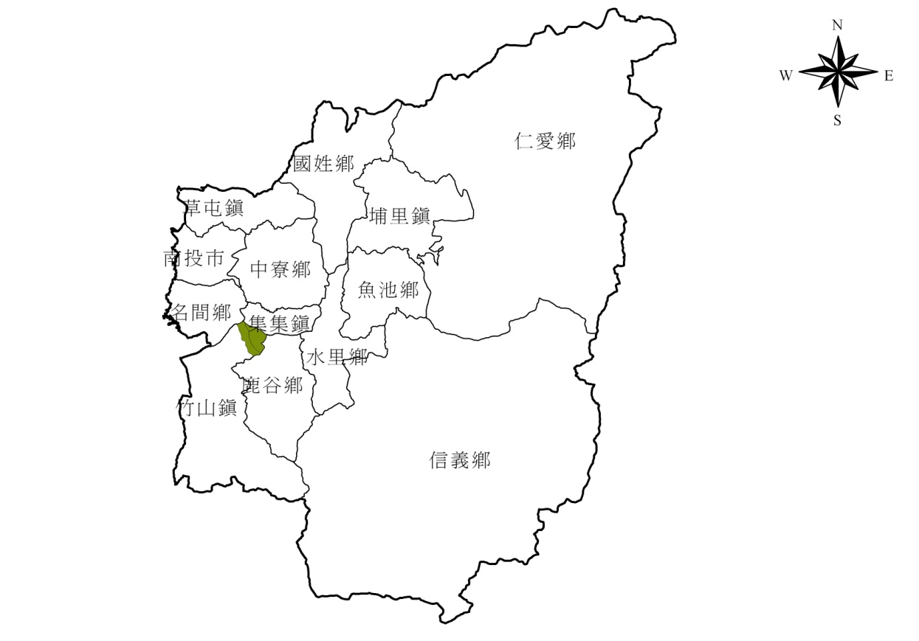
三、竹山鎮與旗艦社區簡介
竹山鎮行政區28里34社區，民國88年發生的九二一大地震，對南投縣及竹山鎮造成重大災情，致使竹山鎮的人口的大量外移；截至112年11月底，全鎮人口數計51,511人，其中男性為26,227人，占51﹪；女性為25,284人，占49﹪。

Slide 5
1.竹山鎮人口各年齡層調查統計表
(資料來源：竹山鎮戶政事務所112年11月)
性別 | 0-6歲 | 未滿7-12歲 | 未滿13-18歲 | 未滿19-未滿65歲 | 65歲以上 | 合計
男 | 1,086 | 1,082 | 1,324 | 17,766 | 11,238 | 26,478
女 | 967 | 1,076 | 1,260 | 16,115 | 6,018 | 25,436
合計 | 2,053 | 2,158 | 2,584 | 33,881 | 11,238 | 51,914

Slide 6
2.旗艦社區人口各年齡層分析
社區 | 社區 總人口數 | 0-6歲 | 未滿7-12歲 | 未滿13-18歲 | 未滿19-未滿65歲 | 65歲 以上
富州 | 629 | 12 | 17 | 28 | 389 | 183
中央 | 1,138 | 26 | 20 | 17 | 708 | 367
社寮 | 1,501 | 88 | 86 | 75 | 1,002 | 314
山崇 | 2,100 | 120 | 80 | 105 | 1,250 | 545

Slide 7
3.旗艦社區弱勢人口分析
112年度 | 低收入戶 | 中低收入戶 | 中低收入老人 | 獨居老人 | 兒少補助 | 特境家庭 | 身障補助 | 合計 | 佔各社區百分比
富州社區 | 3 | 11 | 11 | 24 | 0 | 1 | 9 | 59 | 9.4％
中央社區 | 9 | 16 | 19 | 51 | 3 | 2 | 25 | 125 | 11％
社寮社區 | 4 | 9 | 14 | 31 | 0 | 1 | 19 | 78 | 5.2％
山崇社區 | 5 | 25 | 23 | 40 | 5 | 0 | 58 | 156 | 7.4％
合計 | 21 | 61 | 67 | 146 | 8 | 4 | 111 | 418

Slide 8
4.旗艦社區新住民人口分析
社區 | 新住民人數 | 原住民
富州 | 10 | 1
中央 | 12 | 9
社寮 | 18 | 3
山崇 | 24 | 6

Slide 9
四、計畫六年推動目標及步驟
(一) 第一年：社區幹部培力、種子師資及志工人力資源開發：
1.每月辦理旗艦計畫聯繫會議，透過專家學者的指導，增進社區實務推動的能力。
2.建立社區幹部對文書資料建檔及計畫撰寫能力，提升社區發展工作能量。
3.辦理種子師資培訓，使志工成為種子老師，學習多元化創新照顧服務方案。
4.提供小旗艦社區低收、邊緣、中低收入、獨居長輩居家安全環境設施設備。
5.積極輔導社區婦女與新住民推展共同學習活動。
6.改善脆弱家庭及家庭功能失調的兒少，社區關懷陪伴。

Slide 10
四、計畫六年推動目標及步驟
(二)第二年：辦理各社區安全培訓，強化社區協力互動網絡，
建立資源聯結系統，推動社區輔導培力機制，使協力社區
各項社區發展工作步入軌道，並逐漸自主強大。
1.建立社區幹部持續培力，增加社區發展工作業務。
2.種子師資再回訓加強增能長者運動設計 與帶領等核心課程。
3.提供小旗艦社區低收、邊緣、中低收入、獨居長輩居家安全環境設施設備。
4.藉由社區婦女審議式菜巿會共同討論，達到參與社會服務。
5.透過營隊課程，讓青少年參與者了解CRC與自身的關係。
6.展現小旗艦社區執行計畫成果，鼓勵全縣停滯型及活動型社區，參與小旗艦計畫提升社區能量。。

Slide 11
四、計畫六年推動目標及步驟
(三)第三年：建立社區照顧關懷據點及巷弄長照站長期照顧體系，及建立社區資源聯結系統，增加協力社區間經濟互助自助系統建立，進而使社區福利服務的工作能持續與延伸，未來第四年持續陪伴，創造協力社區多元的發展，達到社區永續經營。
1.持續培力輔導協力社區推動社區各項發展工作及福利社區化工作，促進社區經驗交流及傳承，使各協力社區更茁壯，強化社區能量，永續經營社區。
2.持續培力輔導協力社區建立社區照顧關懷據點及巷弄長照站長期照顧體系，建構區域性之社區長期照顧體系，發展自立照顧與社區互助系統，並持續培訓社區種子師資，提升社區志工能量，學習多元化創新照顧服務方案，增加社區志工服務多元面向及學習能力。
3.建立社區資源聯結系統，增加協力社區間經濟互助自助系統建立，進而使社區福利服務的工作能持續與延伸。
4.今年計畫培力執行完後，領航社區持續陪伴協力社區，創造協力社區多元的發展，達到社區永續經營。

Slide 12
四、計畫六年推動目標及步驟
(四)第四年：小旗艦社區建立永續服務概念
1.培力永續-落實社區福利化之理念及強化社區發展組織及工作：在南投縣政府及竹山鎮公所的大力推動與全力輔導下，社區整體的意識和能力大幅提升，進而帶動鎮內各社區希望持續培力小旗艦社區推動社區老人福利、婦女福利、兒少福利及身心障礙者福利，加強社區夥伴關係進而帶動小旗艦社區持續為福利人口群及社區居民服務。透過社區經驗傳承的方式，強化社區幹部社區營造之觀念及能力，讓社區幹部對於社區的財務、會務、業務執行面及資料歸檔方式更加熟悉，有助於社區交接時理念及業務量的銜接。
2.永續資源共享-成立食物（實物）銀行：未來希望連結其他機關團體，加強資源連結，建立小旗艦社區食物（實物）銀行共享，協助四社區弱勢族群需求服務。
3.推動社會安全網2.0，「以家庭為中心、以社區為基礎」4大面向：先以宣導課程為主，包含反毒、反暴力、兒童發展帳戶宣導、自殺防治等。服務方面有弱勢子女課後照顧、自立脫貧（儲蓄）計畫、脆弱家庭服務等。

Slide 13
四、計畫六年推動目標及步驟
(五)第五年：第五年小旗艦社區提升永續服務概念及推動社會安全網2.0及社區共生概念
1.培力永續-促進小旗艦社區彼此交流學習、互助合作，朝共同目標一起邁進，達到社區友愛、互助合作，共同成長的目的。
2.培訓志工成為種子老師，研發多元化創新符合在地服務教案，增加種子師資教學多元面向及學習能力，增加社區關懷據點長者照護多元創新方案，提高長者課程參與率，減輕社區財力負擔。
3.持續推動社會安全網2.0，「以家庭為中心、以社區為基礎」4大面向：提供小旗艦社區低收、邊緣、中低收入、獨居長輩居家安全環境設施設備。導入靈性關懷陪伴課程，鼓勵小旗艦社區獨老踏出家們，勇與參與據點活動，增加獨老自信。以弱勢子女課後照顧兒童發展帳戶宣導、網路安全有弱勢子女課後照顧、自立脫貧（儲蓄）計畫、脆弱家庭服務等。
4.推動共生社區鼓勵居民主動參與，自願成為社區事務的主要推動者，促使社區發展成在地人最想要的方式。

Slide 14
四、計畫六年推動目標及步驟
(六)第六年：第六年小旗艦社區帶入共生社區概念
1.增強社區凝聚力與互助精神：透過各項社區活動和志工服務，提升居民的情感聯繫，促進社區內的相互幫助與支持，營造和諧的社會氛圍。
2.帶入共生社區概念，善用在地資源。
3.提升居民技能與自我價值：提供各種技能培訓與社會服務機會，尤其是對長者、弱勢群體及一般居民，讓他們能夠參與社會建設，提升自我價值感與社會責任感。

Slide 15
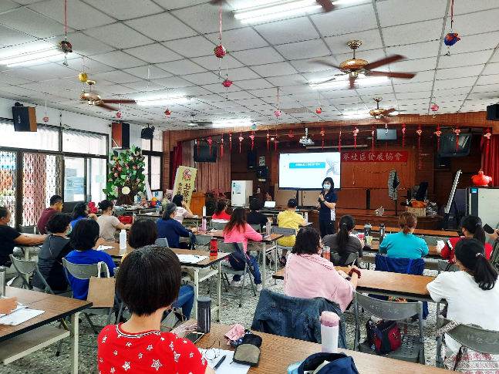
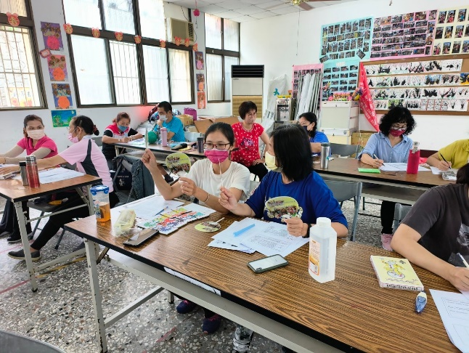
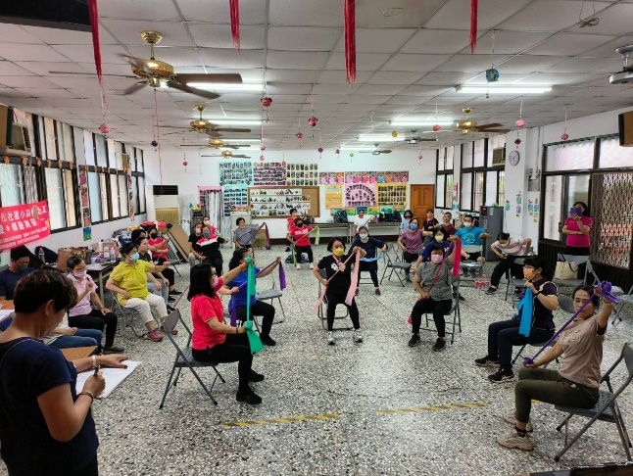
小旗艦計畫執行成果
111年方案一：志工友愛-種子師資增能輔導研習 ：衛生福利部預防及延緩失
能照護師資人才培訓-中臺科技健康活力GOGOGO模組/指導員
/協助員，增能輔導研習辦理日期4月23日，參加人數有47
人(男6人、女41人) 。
112年方案一：種子師資在地教案研發營：衛生福利部預防及延緩失能照護師資
人才培訓-中臺科技健康活力GOGOGO模組/指導員/協助員，辦理種
子師資在地教案研發營辦理日期5月27日，參加人數有38人(男4人、女
34人) 並完成教案設計及教學影片。
113年方案一：銀髮族音樂照護種子師資培訓 ：4月13日辦理

Slide 16
五、方案內容
方案一：銀髮族音樂照護種子師資培訓
1.計畫類型：■能力提升類
四年來的小旗艦培訓，總計有30位老師通過衛生福利部「健康活力GOGOGO模組」指導員模組老師，目前有30位種子師資已在各社區據點中服務。今年本計畫希望另外持續培訓其他社區志工成為據點種子老師，並且帶入不同以往的教案，邀請中台科技大學林亮如老師，教學方式以藉由律動、歌唱及樂器操作進行音樂規律性與多重感官學習，讓在地種子教師增加教學教案，增加強化社區預防及延緩失能推動人員各項專業知能及推動量能，提高整體服務品質及成效，確保長者健康功能，有效減少衰弱及失能人口，提升種子師資能量，學習研發多元化創新符合在地服務教案，增加種子師資教學多元面向及學習能力。

Slide 17
五、方案內容
方案一：銀髮族音樂照護種子師資培訓
1.計畫類型：■能力提升類
時間 | 課程主題 | 課程講師
07:50-08:00 | 報到 | 社區志工
08:00-10:00 | 音樂照護活動帶領與示範（暖身操1、暖身操2） | 林亮如 副教授
10:00-11:00 | 銀髮族音樂照護相關學理說明 | 林亮如 副教授
11:00-12:00 | 音樂照護活動帶領與示範（音樂表情、樂段及提示語） | 林亮如 副教授
12:00-13:00 | 午餐
13:00-15:00 | 音樂照護活動帶領與示範（活化大腦） | 林亮如 副教授
15:00-17:00 | 音樂照護活動帶領與示範（洗手歌、吞嚥操） | 林亮如 副教授
17:00-17:30 | 人員交流與結業 | 林亮如 副教授
 | 簽退

Slide 18
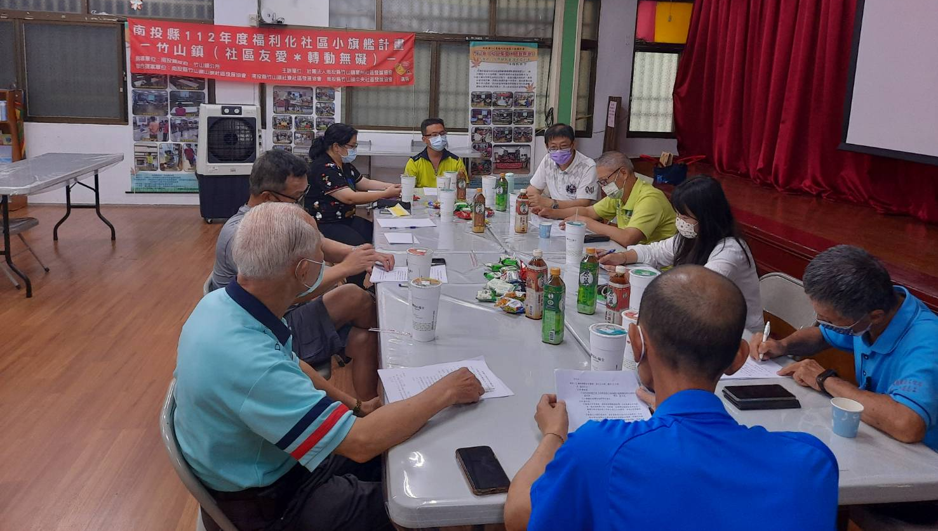
小旗艦計畫執行成果
111年方案二：社區友愛-福利社區化工作圈會議 ：
1.工作圈會議-4社區*4次＝42人次（男23人次、女19人次）。
2.幹部工作推動小組會議-4社區*3次＝38人次（男20人次、女18人次）。
3.總計7場，參與人數80人次（男43人次、女37人次）。
112年方案二：社區友愛-福利社區化工作圈會議 ：
1.工作圈會議：總計4次，總計26人（男16人、女10人）參加。
2.幹部工作推動小組會議：總計4次，總計24人（男16人、女8
人）參加。
3.總計8場，參與人數50人次（男32人次、女18人次）。
113年方案二：社區友愛-福利社區化工作圈會議：
1.工作圈會議：總計5次。
2.幹部工作推動小組會議：總計5次 。

Slide 19
五、方案內容
方案二：福利社區化工作圈會議
1.計畫類型：■協調宣傳類
1、工作圈會議：由竹山鎮公所每二個月召開「福利社區化小旗艦計畫工作圈會議」，協助小旗艦社區資源整合及掌控計畫執行進度，輔導社區向政府相關部會或民間企業爭取經費與資源，期使社區朝向自主運作及永續發展的目標。
2、工作推動小組會議：由領航社區每二個月召開一次工作推動小組會議，除了各社區間的工作協調會議以外，更可增進各社區彼此交流學習、增進感情，達到互助合作、共同成長。

Slide 20
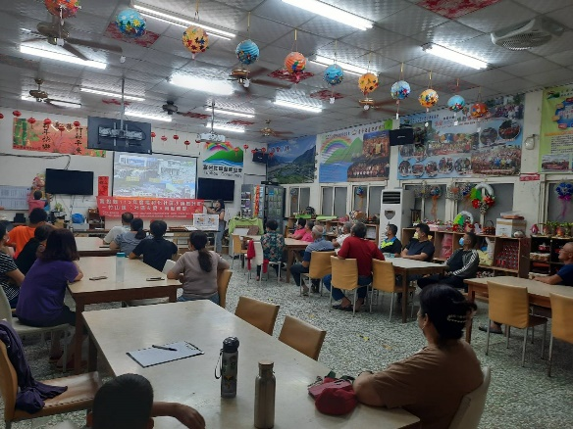
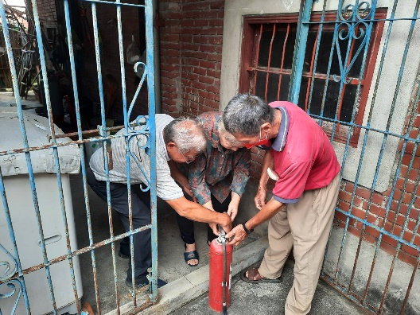
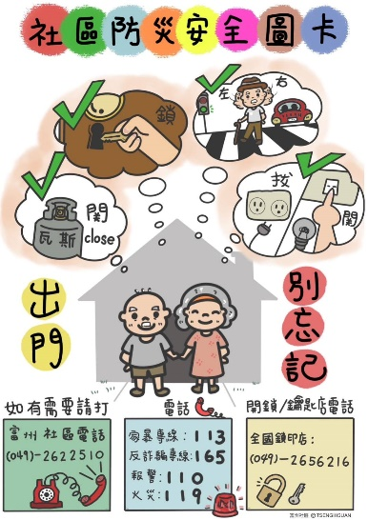
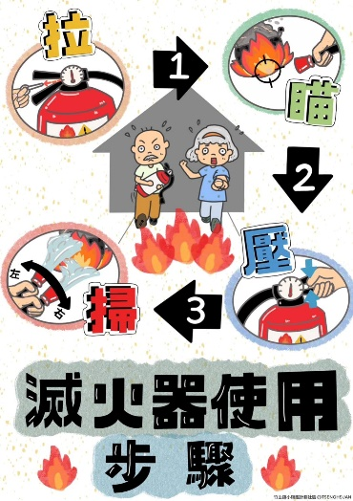
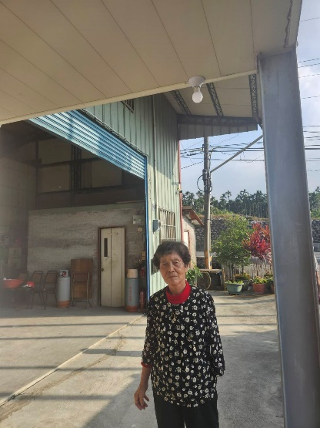
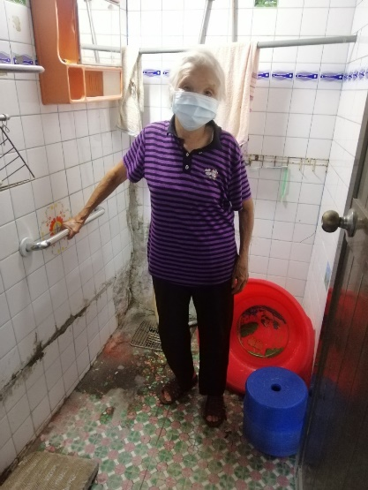
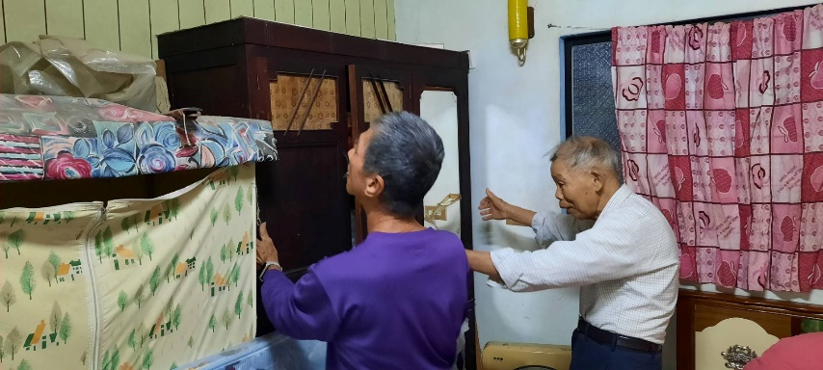
小旗艦計畫執行成果
111年方案三：社區安全無礙：
1.居家安全環境設施設備扶手 40位， 感應式照明4位。
2.滅火器使用及AED心臟電擊去顫器使用訓練課程 4社區各1次總計102人。
112年方案三：社區防災及安全無礙：：
1.地震防災訓練課程：4社區各1次總計102人。
2.居家安全環境設施設備扶手 20位（男8人，女12人）
感應式照明4位（男2人，女2人）家俱固定32人
（男13人，女19人）。

Slide 21
五、方案內容
方案三：獨老出走及居家安全設置
1.計畫類型：■福利服務類
1.主則社區為小旗艦4社區一起執行。
2.居家安全設置：4社區為低收、邊緣、中低收入、獨居長者及身心障礙者提供安裝扶手服務，至今年第5年，因為各社區還有需求，所以本方案持續辦理，今年增加協助居家浴室防滑墊設置，讓低收、邊緣、中低收入、獨居長者及身心障礙者居家安全環境設施設備，使弱勢長者透過本計畫達到居家安全目的。
3.獨老出走：以4社區的獨居長者為主，尤其是不願意到社區參加據點的獨居長者，我們希望鼓勵獨居長者出來參與活動，未來鼓勵進入據點參與據點活動，所以預定辦理鼓勵獨老參與活動。

Slide 22
四、方案內容
方案三：獨老出走及居家安全設置
執行方式：
1 .居家安全環境設施設備：4社區成立居管家，進行居家安全檢測，針對有服務需求的長者及身心障礙者給於安裝居家安全設施，扶手及小夜燈和家俱固定及防滑墊，達到居家安全目的。
2. 獨老出走：小旗艦4社區每社區鼓勵7-8位獨居長者參加4次據點活動，在每社區輪一次辦理，參加4次後，最後一次辦理戶外活動以鼓勵獨居長者參與，課程及活動加入靈性關懷陪伴及小夜燈製作課程。

Slide 23
四、方案內容
方案三：獨老出走及居家安全設置
執行方式：靈性關懷陪伴課程
次 | 獨老出走-靈性關懷陪伴 | 講師 | 學經歷 | 內/外聘 | 對象
1 | 自己跟自己及與原生家庭關係 | 暫定陳美娟老師 | 曾任健保署專員、現任中華民國麥田關懷協會靈性關懷講師、藥物諮詢藥師 | 外聘 | 4個小旗艦 社區獨居長者
2 | 人與人之間的關係
3 | 修復關係十大步驟
4 | 饒恕及夢想成真

Slide 24
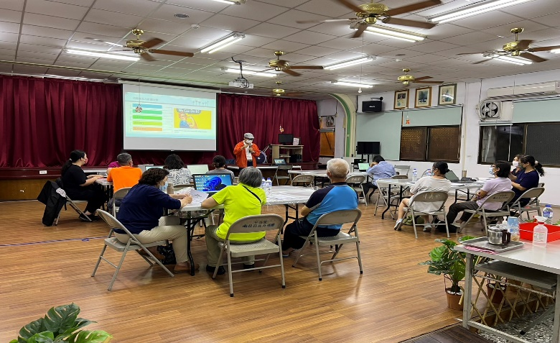
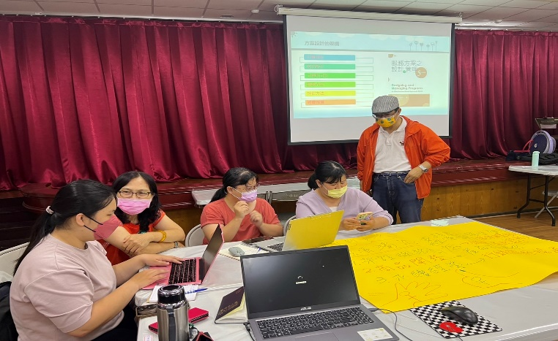
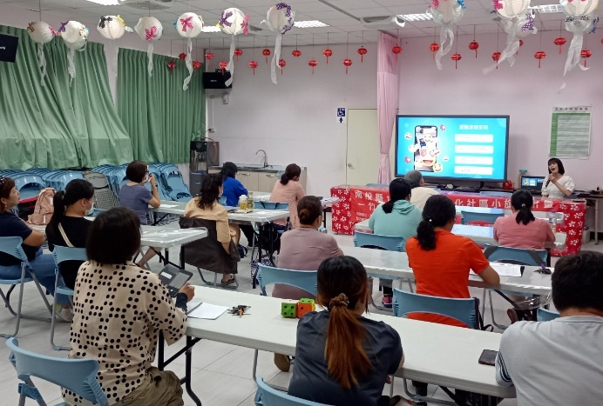
小旗艦計畫執行成果
111年方案四：社區婦女審議式菜巿會-活躍新女力：
1.餐飲服務實務指導課程：總計3場，參加人次有49人次。
2.健康飲食概念課程：總計3場，參加人次有76人次。
3.審議式社區婦女論壇：總計3場，參加人次有47人次。
112年方案四：活躍新女力-社區婦女參與式計畫服務：
總計4場，參加人次有73人次
113年方案四：社區共生-簡易水電維修培訓：
1.社區共生概念-提供多元化服務課程。
2.協助社區中低收、邊緣、中低收入獨居長者及身心障礙者臨時簡易
水電維修。

Slide 25
五、方案內容
方案四：社區共生-簡易水電維修培訓
計畫類型：■福利服務類
4社區位於偏鄉地區，各社區中除了山崇社區有2家水電行，其他社區則沒有，社區中會簡易水電維修人才不多，志工們常反映社區中的獨老臨時找不到需要簡易維修水電等服務，我們希望透過本計畫培訓4社區居民簡易技能，未來導入社區共生概念，讓來參與的社區居民回到社區中也可以協助低收、邊緣、中低收入獨居長者及身心障礙者臨時簡易水電維修，進而招募加入志工隊行列，社區並帶入時間銀行執行，讓居民學習後，成為志工，可以換算時間銀行服務時數，日後也可以提出需要的其他服務。

Slide 26
方案四：社區共生-簡易水電維修培訓
執行方式
次 | 社區共生-簡易水電維修培訓 | 講師 | 學經歷 | 內/外聘 | 對象
1 | 簡易水電維修 | 暫定葉錫根老師 |  | 外聘 | 4個小旗艦 社區居民
2 | 簡易水電維修
3 | 簡易水電維修
4 | 簡易水電維修
辦理4次簡易水電維修培訓，培訓30位社區居民簡易水電維修課程，帶入社區共生精神，進而成立志工隊，協助社區中低收、邊緣、中低收入獨居長者及身心障礙者臨時簡易水電維修。

Slide 27
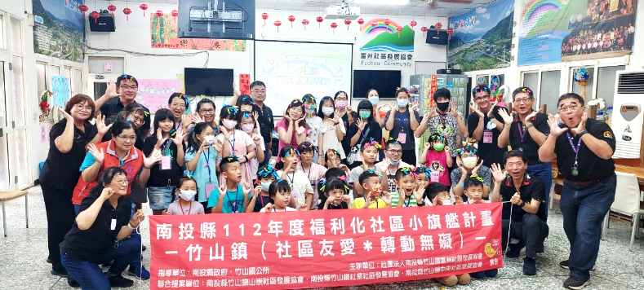
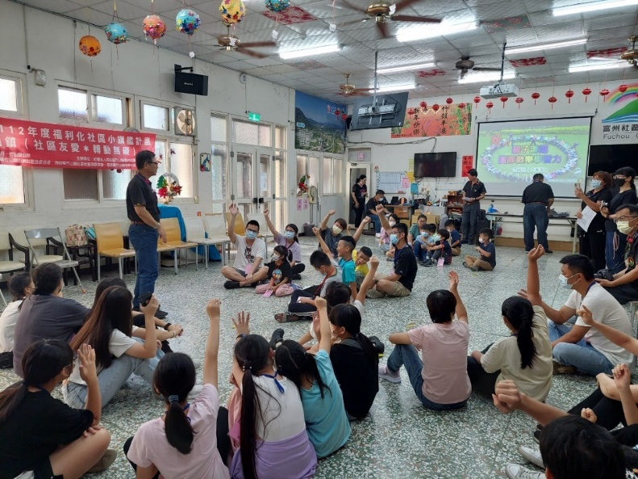
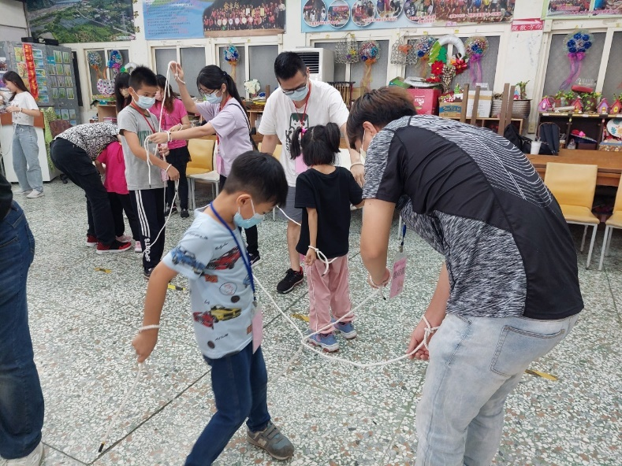
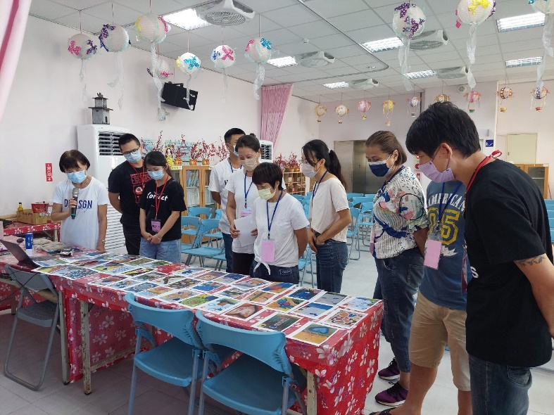
小旗艦計畫執行成果
111年方案五：【你來，你學，你發聲】——兒少表意權培力營隊：
參與的學童有30人，總計3場次學童參與人次有71人次。
112年方案五：親子團體動力心體驗：
參與的學童及家長有33人，總計2場次學童及家長參與人次有65人次。113年方案五：親子團體動力心體驗：

Slide 28
五、方案內容
113年方案六：親子團體動力心體驗
計畫類型：■福利服務類
4社區中的弱勢家庭、新住民、邊緣戶之家庭，常可看到家庭教育功能失效，家長又因工作繁多，常疏於親子溝通及情緒管理，本活動將以親子雙方自我探索活動設計來進行，引導參加的親子家庭透過有趣、冒險的自然探索去面對親子現狀，並且透過學習與親子合作的過程裡，經由老師的引導增加親子互動及感情，並透過自然體驗、探索體驗教育及親子營隊運作的方式，培養共同解決問題即面對挫折的能力，促進弱勢家庭親子間的感情、親子情緒管理，並增加弱勢家庭溫馨活力、親子凝聚、快樂成長、激發潛能。

Slide 29
方案六：親子團體動力心體驗
執行方式-活動課程
時間 | 第一天 |  | 第二天
 | 課程結構 | 活動名稱 | 課程結構 | 活動名稱
09：00 ∣ 12：30 | Opening 破冰 Team building 團隊建立 Goal目標 | ●品格主題 GREAT Goal Respect Empathy Attitude Thanksful G共同價值契約 | 社區采風 戶外定向活動 Empathy 同理心 ●品格主題： 助人 信任 | 1.學習地圖: 誠實表達內心 感受與需要的 非暴力溝通 2.滿意度調查及心得回饋
 | Respect 尊重 | ●品格主題：尊重 ■學習地圖：尊重不只有接受自己，更要懂得接受別人不同。
13：00 ∣ 18：00 | Attitude 態度 | ●品格主題： 負責誠實合作 ■學習地圖： 態度決定你的高度，心態可以戰勝一切。 | 賦歸
18：00 ∣ 20：00 | 晚會活動帶領 | ●品格主題：助人 信任 ■學習地圖: 誠實表達內心感受與需要的非暴力溝通

Slide 30
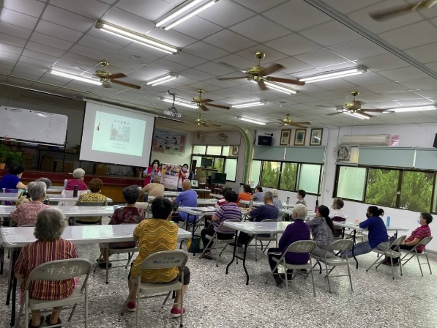
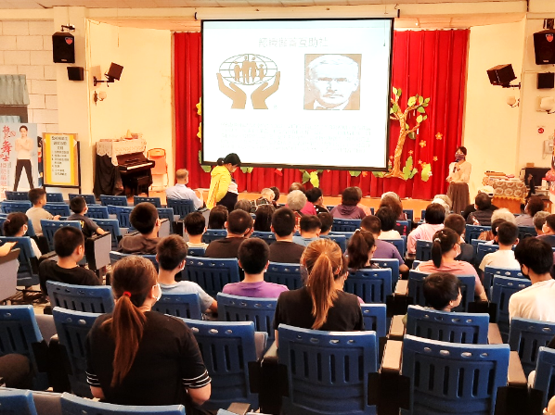
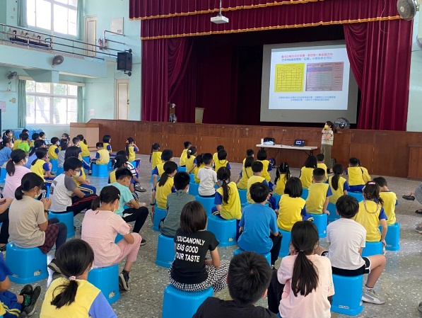
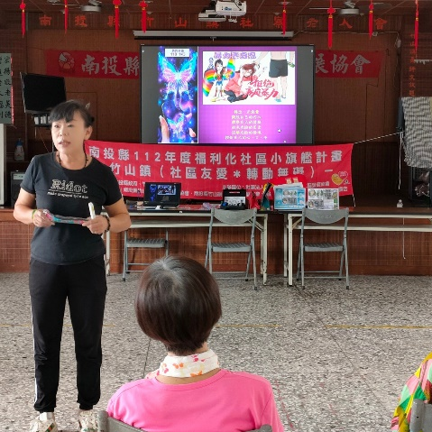
小旗艦計畫執行成果
111年方案六：銀髮網路起步走：
參與的長者有18人，總計10場次參與人次有175人次。
112年方案六：建立社會安全網：
1.老年憂鬱症預防宣導課程：邀請南投衛生局免費授課，4社區各1次總
計86人。
2.家庭暴力防治宣導課程：邀請林燕菁授課，4社區各1次總計82人。
3.毒品防治宣導課程：邀請林燕菁授課授課，4社區各1次總計89人。
4.成立兒童儲蓄專帳宣導講座：邀請中州儲蓄互助社專職人員主講，在
中州國小及社寮國小各辦理一場次，總計183人，經過兩次宣導，鼓勵
52個小朋友加入儲蓄專帳。

Slide 31
五、方案內容
113年方案五：夫妻溫度計 -幸福嗎？美滿嗎？
計畫類型：■福利服務類
根據內政部統計，老年離婚在台灣有逐步攀升的現象，婚齡三十年以上夫妻離異對數，近十年來增加約12％，是所有婚齡中最高。台灣的離婚率將近有42%，近年來年輕夫妻離婚率攀高，為了增加小旗艦社區中的已婚家庭夫妻間關係圓融，促進夫妻或是親密伴侶感情，增加夫妻了解度及日後相處的模式。

Slide 32
五、方案內容
方案五：夫妻溫度計 -幸福嗎？美滿嗎？
計畫執行方式
1、在小旗艦4社區各辦理一場夫妻關係增進活動，總計4場次。
2、辦理第四次時將活動場地布置溫馨茶會模式，邀請老師帶入團體帶領，我們希望營造浪漫的氛圍讓夫妻、親子等一起參加，增加家庭間的和諧，夫妻的感情。

Slide 33
方案五：夫妻溫度計 -幸福嗎？美滿嗎？
執行方式--課程研習
次 | 夫妻溫度計 -幸福嗎？美滿嗎？ | 講師 | 學經歷 | 內/外聘 | 對象
1 | 親密溝通-兩人世界 | 暫定張英陣教授 | 亞洲大學教授 | 外聘 | 4個小旗艦 社區夫妻
2 | 親子互動-你我他
3 | 理財規劃-愛情和麵包
4 | 家庭懇談-營造浪漫的氛圍

Slide 34
五、方案內容
113年方案七：強化社會安全網-
建立兒童安全及脫貧自立服務方案
計畫類型：■福利服務類
1、成立兒童儲蓄專帳：112年由本社區與鄰近中州儲蓄互助社合作，邀請儲蓄互助社專職人員在中州國小及社寮國小宣導儲蓄互助社業務及儲蓄概念，透過宣講活動鼓勵小朋友儲蓄，社區並與儲蓄互助社合作為4社區兒少開帳戶，先以小額存款為主，小朋友每個月存多少錢由小朋友和家長協議，富州社區則以產業收入協助幫每人存50元，鼓勵小朋友儲蓄。112年總計幫助52位學童建立儲蓄概念及在中州儲蓄互助社開戶存款。113年我們希望持續辦理，並以協助30位弱勢兒童為主，持續在儲蓄互助社成立兒童專帳。社區持續每個月補助每位小朋友至國中三年級為止。
2、邀請講師辦理兒少理財講座及網路安全宣導講座各一場，由4社區一起邀請社區兒童每次30人參加辦理。課程主題：A.「網路小尖兵：兒童網路安全大作戰」課程簡介：透過有趣的活動和案例，教導兒童學習在網路上保護自己的基本技能，提高對網路安全的警覺性。B.「兒童數位騎士：玩得開心，上網守安全」課程簡介：以冒險故事和遊戲方式，教育兒童建立正確的網路使用觀念，學習辨識網路風險，培養健康的數位生活習慣。

Slide 35
五、方案內容
方案七：強化社會安全網-建立兒童安全及脫貧自立服務方案
課程研習
次 | 強化社會安全網-建立兒童安全及脫貧自立服務方案 | 講師 | 學經歷 | 內/外聘 | 對象
1 | 兒少理財講座 | 暫定張英陣教授 | 亞洲大學教授 | 外聘 | 4個小旗艦 社區夫妻
2 | 網路小尖兵：兒童網路安全大作戰 | 暫定陳霓瑄老師 | 南開科技大學碩士
3 | 網路安全宣導-兒童數位騎士 | 暫定陳霓瑄老師 | 南開科技大學碩士

Slide 36
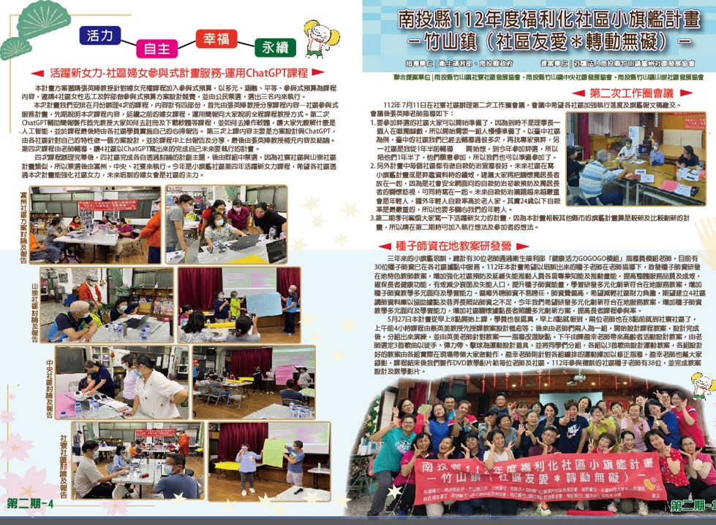
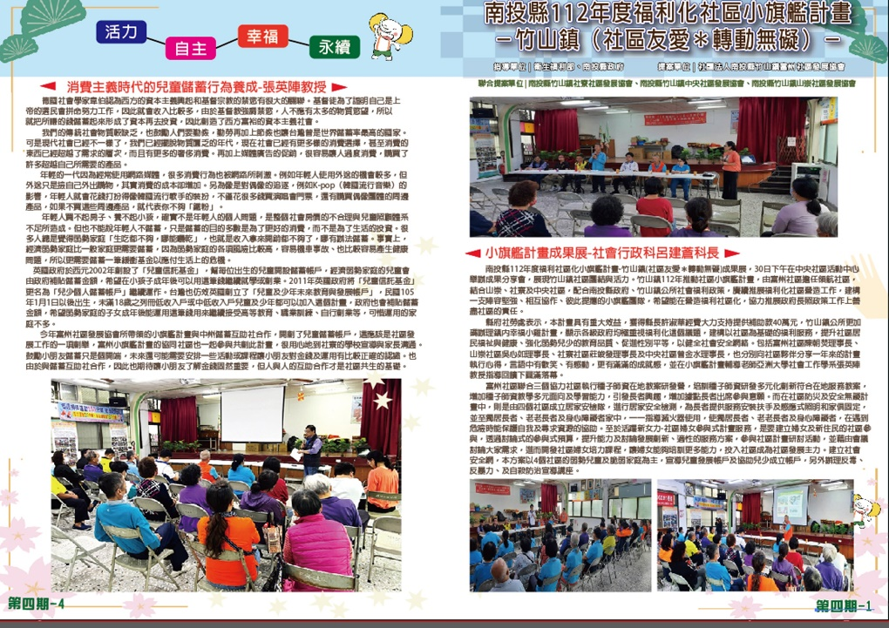
小旗艦計畫執行成果
111年方案七：社區友愛＊轉動無礙 小旗艦社區報：
4社區*100份*4期＝1,600份。
112年方案七：社區友愛＊轉動無礙 小旗艦社區報：
4社區*100份*4期＝1,600份。
113年方案八：社區友愛＊轉動無礙 小旗艦社區報：
4社區*100份*4期＝1,600份。

Slide 37
五、方案內容
方案八：社區友愛＊轉動無礙 小旗艦社區報
計畫類型：■協調宣傳類
以小旗艦社區富州、中央、社寮及山崇社區為主，成立小旗艦特刊報導編輯委員會，收集旗艦活動資訊，刊載報導旗艦聯合社區相關活動集錦、志工活動、活動預告、成果報導、政令宣導等紀錄性質之文稿。
所屬社區 | 委員會委員
南投縣竹山鎮富州社區發展協會 | 楊麗娜、陳朝焚
南投縣竹山鎮中央社區發展協會 | 曾金水、林惠仕、曾文哲
南投縣竹山鎮社寮社區發展協會 | 莊竣發
南投縣竹山鎮山崇社區發展協會 | 吳心如

Slide 38
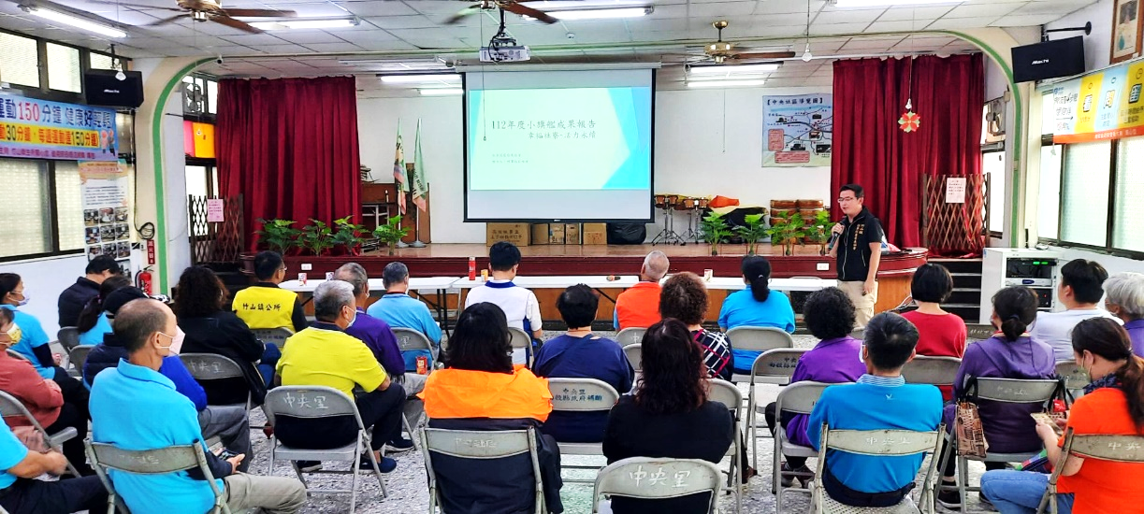
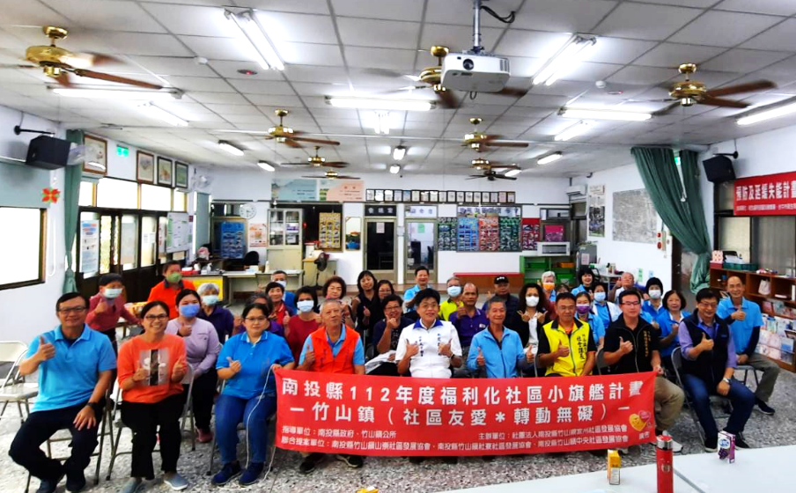
小旗艦計畫執行成果
111年方案七：社區有愛＊轉動無礙-成 果 展：
1.成果展-總計有303人參與（男生113人，女生190人）。
2.產業行銷收入-每社區達到6,000元。
112年方案八：社區有愛＊轉動無礙-成 果 展：
成果展-總計有52人參與（男生18人，女生34人）。
113年方案九：社區有愛＊轉動無礙-成 果 展：

Slide 39
六、社區資源盤點
（廟宇、企業、基金會、非營利組織等）
服務內容 | 服務單位 | 服務對象 | 主要服務內容
社區照顧關懷據點餐飲服務 | 紫南宮管理委員會 | 社區長者、身心障礙者、 | 補助每月2萬元餐費
社區照顧關懷據點餐飲服務 | 竹山鎮公所 | 社區長者共餐、身心障礙者及中低收老人送餐、 | 補助每人每餐20元餐費。身心障礙者及中低收老人送餐補助每人每餐30元
遠距健康照顧 | 竹山秀傳醫院 | 社區長者、身心障礙者、獨居、弱勢長者 | 生理量測及緊急按鈕平安機
兒少關懷課後陪伴 | 宏將媒體蒲公英關懷教育基金會 | 兒少-低收、中低收、新住民、特殊境況、隔代教養 | 兒少課後陪伴
微型保險 | 臺銀人壽 | 弱勢族群及農漁民 | 微型保險
儲蓄 | 中州儲蓄互助社 | 社員 | 小額儲蓄及借款
婦女福利 | 南投縣竹鹿區婦女服務中心 | 夫妻及脆弱家庭 | 家庭懇談、婦女服務
擴大供餐計畫 | 水保署 | 社區長者、身心障礙者、兒童餐食 | 補助每人80元

Slide 40
113年小旗艦計畫執行成果
方案一：福利社區化工作圈會議
1.工作圈會議-4社區*5次＝ 42人次（男24人次、女18人次）。
2. 工作推動小組會議-4社區*5次＝31人次（男17人次、女14人次）。
3.總計10場，參與人數73人次（男41人次、女32人次）。
方案二：銀髮族音樂照護種子師資培訓
辦理日期4月13日，參加人數有39人(男6人、女33人) 。
方案三：獨老出走及居家安全設置
1.居家安全環境設施設備扶手 20位（男8人次、女12人次）
防滑墊40位（男26人次、女14人次）。
2.靈性關懷陪伴課程總計5場＝191人次（男56人次、女135人次）。
3.戶外活動總計1場，參與人數40人次（男13人次、女27人次）。

Slide 41
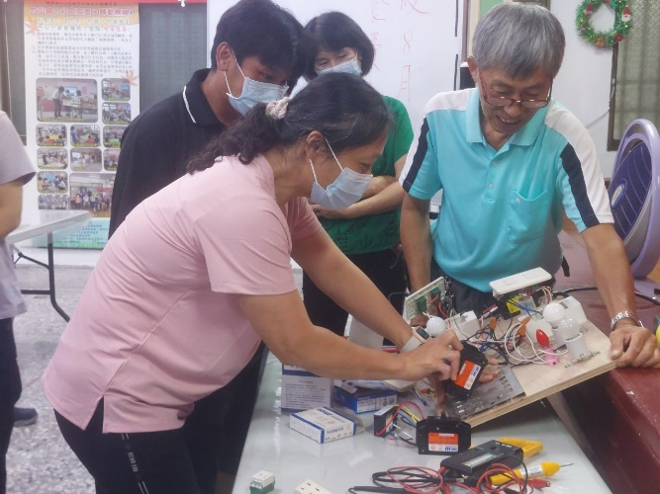
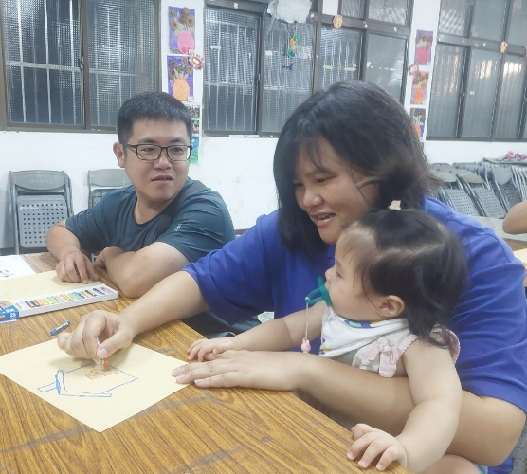
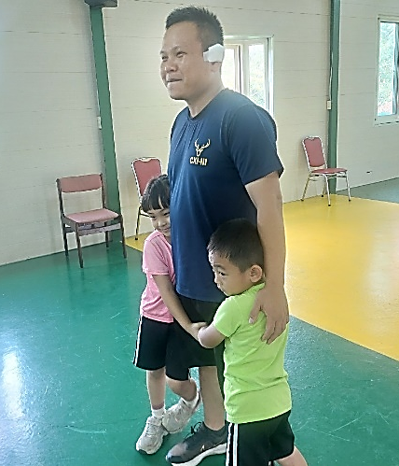
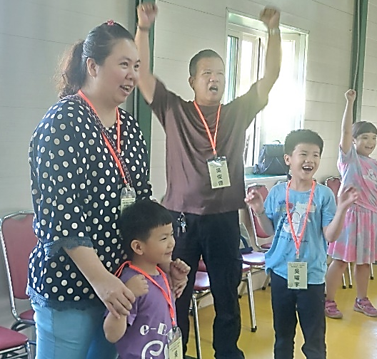
113年小旗艦計畫執行成果
方案四：社區共生-簡易水電維修培訓
1.社區共生概念課程總計1場＝26人次（男11人次、女15人次）。
2.簡易水電維修課程總計4場＝84人次（男33人次、女51人次）。
方案五：夫妻溫度計-幸福嗎？美滿嗎？
夫妻溫度計課程總計4場＝57人次(男19人、女38人) 。
方案六：親子團體動力心體驗
辦理時間為10/5~6，共兩天85人次(男39人、女46人) ，兒童共36人次，成人共49人次。

Slide 42
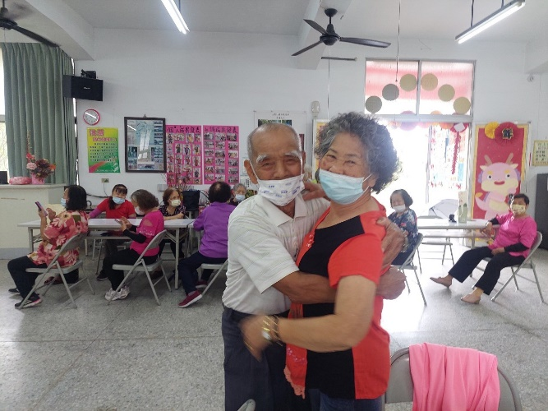
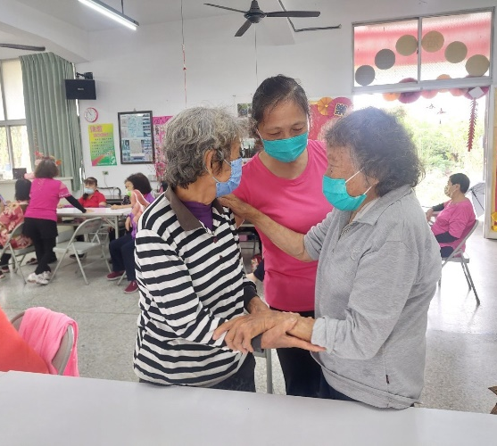
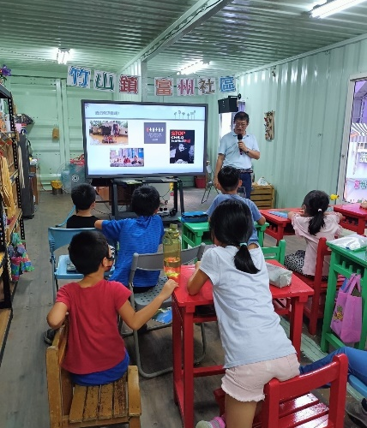
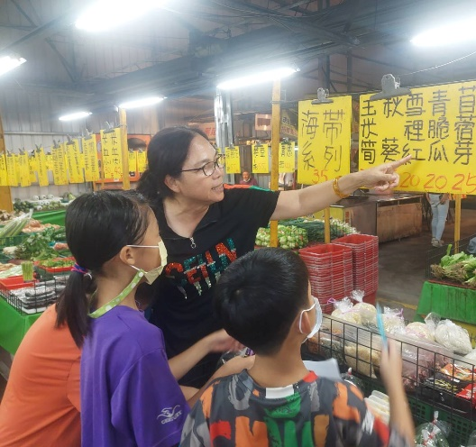
113年小旗艦計畫執行成果
方案七：強化社會安全網-建立兒童安全及脫貧自立服務方案
1.兒童儲蓄專帳共52位。
2.兒少理財及實務教學課程總計3場＝60人次（男25人次、女35人次）。
3.網路安全宣導講座總計2場＝43人次（男18人次、女25人次）。
方案八：社區友愛*轉動無礙—小旗艦社區報
4社區*100份*4期＝1,600份（男800人次、女800人次）。
方案九：社區有愛*轉動無礙-成果分享會
辦理日期11月19日，參加人數有107人(男34人、女73人) 。

Slide 43
方案一：福利社區化工作圈會議
114年小旗艦執行計畫
方案內容
計畫類型：■協調宣傳類
1.工作圈會議：由竹山鎮公所從2月起在小旗艦社區輪流辦理。每二個月召開「福利社區化小旗艦計畫工作圈會議」，預定在2、4、6、8、10月辦理5次「工作圈會議」，協助小旗艦社區資源整合及掌控計畫執行進度。由小旗艦社區輪流擔任主席，做成會議記錄轉呈主管機關備查。
2.工作推動小組會議：由領航的富州社區每二個月召開「工作推動小組會議」，預定在1、3、5、7、9月辦理5次，透過會議由領航社區針對各社區發展工作加以指導，小旗艦社區彼此交流學習、增進感情，達到互助合作、共同成長。由小旗艦社區輪流擔任主席，並做成會議記錄轉呈主管機關備查。
113年小旗艦計畫執行成果

Slide 44
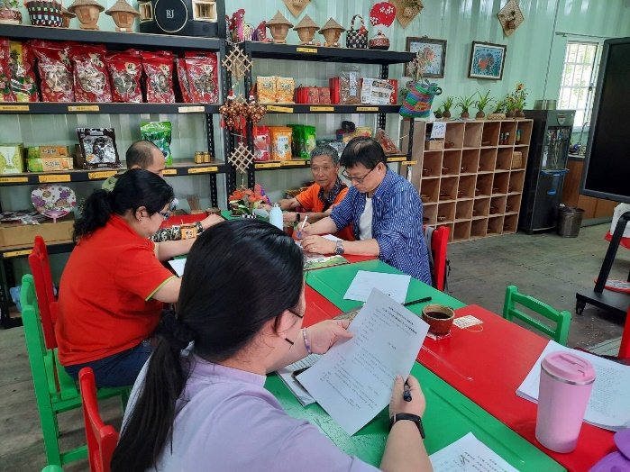
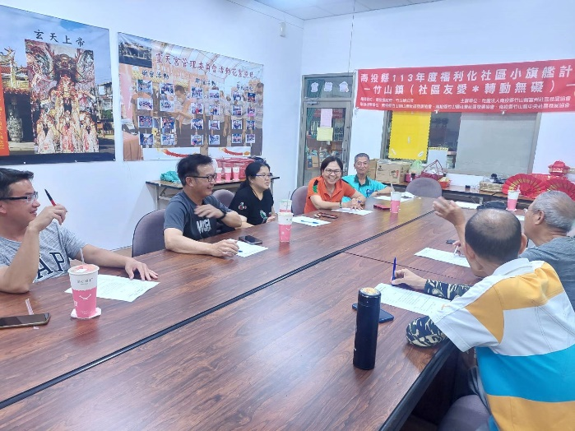
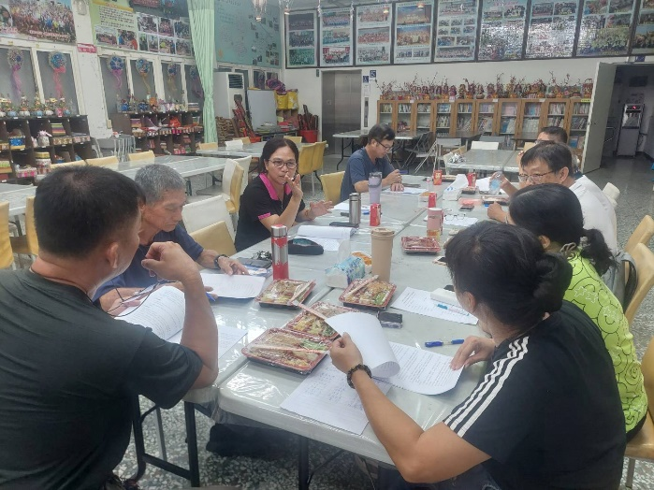
方案一：福利社區化工作圈會議
內容規劃
編號 | 活動項目 | 服務量 | 評估方法
1 | 工作圈會議 | 5社區*5次*2人＝50人 | 會議紀錄 運用焦點團體評估成效
2 | 工作推動小組會議 | 5社區*5次*2人＝50人

Slide 45
方案二：獨老不孤老-獨老聯合服務計畫
方案內容-1
計畫類型：■福利服務類
1.宅配獨老健康：在2、4、6、8、10月，由5社區各派2位志工，總計10位志工,形成聯合服務團隊，分成2-3組，每月至小旗艦5社區輪流訪視社區獨老長者，並帶入靈性關懷及體適能操作，訪視時也會設計針對服務個案的獨老運動處方箋及體適能前後測作為本計畫方案服務成果。
2.獨老參與活動服務：請小旗艦社區結合社區擁有的人力資源進行活動，由各社區適可推派的服務群志工，例如由兒童帶領長者、婦女帶領長者、或是青銀共創，由各服務團隊針對獨老設計帶領活動，預計在協力4社區各辦理一場次，預定3、5、7、9月辦理，共執行4次，並由志工帶領至每協力社區參與每次獨老參與活動服務。

Slide 46
方案二：獨老不孤老-獨老聯合服務計畫
方案內容-2
計畫類型：■福利服務類
3.獨老出走：小旗艦5社區每社區至多5位獨居長者參加獨老聯合服務，辦理一次戶外活動以鼓勵獨居長者參與。
4.獨老同樂會：在獨老聯合服務結束後，辦理同樂會，藉由同樂會促進獨居長者與社區以及彼此之互動，並且請獨居長者、提供服務之人力分享心得。

Slide 47
方案二：獨老不孤老-獨老聯合服務計畫
內容規劃
次 | 名稱 | 時間 | 負責社區 | 對象
1 | 聯合服務 | 2月 | 宅配獨老健康處方箋-社寮社區 | 小旗艦5社區之獨居長者，每社區至多5人
2 |  | 3月 | 獨老參與活動服務-社寮社區
3 |  | 4月 | 宅配獨老健康處方箋-富州社區
4 |  | 5月 | 獨老參與活動服務-山崇社區
5 |  | 6月 | 宅配獨老健康處方箋-山崇社區
6 |  | 7月 | 獨老參與活動服務-中央社區
7 |  | 8月 | 宅配獨老健康處方箋-中央社區
8 |  | 9月 | 獨老參與活動服務-中崎社區
9 |  | 10月 | 宅配獨老健康處方箋-中崎社區
1 | 獨老出走 | 10月 | 共同負責
1 | 獨老同樂會 | 11月 | 共同負責

Slide 48
方案三：小社區大未來-兒少小小自治團體方案
方案內容-1
計畫類型：■福利服務類
1.認識社區發展協會與社會責任課程：介紹社區發展協會的角色和功能，討論社會責任與公民參與的意義。
2.進行模擬選舉：請學童以社區發展協會模式選出9位理事及3位監事，再由里、監事會中選出理事長。
3.參與社區理監事會議：學童觀察並參與一次社區理監事會議，了解協會的決策過程。

Slide 49
方案三：小社區大未來-兒少小小自治團體方案
方案內容-2
計畫類型：■福利服務類
4.模擬社區發展協會的運作課程：請學生共同設計一份社區發展計畫，再由老師引導學童如何進行。
5.社區實踐與反思課程：實踐社區發展計畫並展示成果，最後請老師帶學童進行反思與討論。
6.模擬理監事會議：依照人民團體法規定人民團體理事會、監事會，每三個月至少舉行會議一次，預計執行三次，最後一次邀請家長及地方人士觀摩。

Slide 50
方案三：小社區大未來-兒少小小自治團體方案
內容規劃
編號 | 活動項目 | 服務量 | 評估方法
1 | 1.認識社區發展協會與社會責任 2.模擬社區發展協會的運作 3.社區實踐與反思 | 每堂課約20人次國小學童， 共三堂課60人次 | 1.參與人數與人次 2.滿意度調查 3.心得回饋
2 | 進行模擬選舉 | 約20位國小學童 | 1.當選理監事名單
3 | 參與社區理監事會議 | 約20位國小學童 | 1.觀察學習單
4 | 模擬理監事會議 | 20位學童及20位家長或地方人士 | 會議記錄 簽到表

Slide 51
方案四：立竿見影-提案培力
方案內容
計畫類型：■提案培力類
1.請欲申請計畫的社區先將計畫草案撰寫完成，再請專家以團督或個督方式輔導社區，給予計畫專業的建議，每計畫預計輔導2次。
2.以下為114年小旗艦社區欲申請的計畫
A.信義房屋全民社造行動計畫：中央社區（報名時間：3/1~4/30）
B.萬海航運慈善基金會-讓愛閃耀：富州社區（提案時間：7/1~8/31）
C.幸福發芽-微型扶植補助專案：中央社區（提案時間：8/19~9/6）
D.聯合勸募年度方案：富州社區（提案時間：9/1~9/30）
3.評估方式：團督或個督紀錄。

Slide 52
方案四：立竿見影-提案培力
內容規劃
編號 | 活動項目 | 服務量 | 輔導老師 | 評估方法
1 | 信義房屋計畫輔導 | 中央社區共2次 | 暫定謝儒賢 副教授 | 1.團督或個督紀錄 2.簽到表
2 | 萬海計畫輔導 | 富州社區共2次
3 | 幸福發芽計畫輔導 | 中央社區共2次
4 | 聯勸計畫輔導 | 富州社區共2次

Slide 53
方案五：社區築夢 歡樂童行-親子團體動力體驗
方案內容
計畫類型：■福利服務類
1.探索體驗增能學習課程：邀請范國樑校長及暫定白金樹主任以團體帶領方式，以講授式之認知課程和體驗式之探索教育活動交叉運用。除認知課程採室內講授方式實施外，體驗式課程採動態的情境式領導活動，及室內、戶外挑戰性活動體驗與實作，以激發學員的創意、潛能和企圖心。每項活動必須透過團隊合作，才能迎接挑戰、克服困難、發揮創意、解決問題、達成目標，課程具教育性、啟思性、挑戰性及趣味性。

Slide 54
方案五：社區築夢 歡樂童行-親子團體動力體驗
內容規劃
編號 | 活動項目 | 服務量 | 評估方法
1 | 其樂融融-親子團體動力心體驗 | 2天*35人＝70人次 | 滿意度調查 參與人次與人數

Slide 55
方案六：水電維修志工隊-時間銀行計畫
方案內容
計畫類型：■福利服務類
1.辦理4次水電維修培訓，預計於3月開始培訓30位社區居民簡易水電維修課程，帶入社區共生精神，以有意願的培訓學員鼓勵進而成立小旗艦志工隊，協助社區中低收、邊緣、中低收入獨居長者及身心障礙者臨時簡易水電維修或初步水電檢查。
2.第一堂培訓課程會請參與學員簽署切結書，約定在課程結束後需參與水電志工隊兩次服務（3小時/次）。
3.請小旗艦各社區提出幾戶較需進行水電維修或初步水電檢查，依需求進行安排，目前規劃為3月至11月，每3個月出勤一次水電志工隊，共執行3次，會視需求更改出勤頻率。

Slide 56
方案六：水電維修志工隊-時間銀行計畫
內容規劃
編號 | 活動項目 | 服務量 | 評估方法
1 | 水電維修課程 | 水電維修學習課程辦4場，每場30人 | 滿意度調查 簽到表
2 | 水電志工隊 | 預計每次出勤服務2-3戶，共服務約6-9戶 | 1.照片 2.簽到表 3.服務滿意問卷

Slide 57
方案七：社區友愛＊轉動無礙--小旗艦社區報
方案內容
計畫類型：■協調宣傳類
1.籌組旗艦特刊編輯委員會，以聯合社區幹部為主要成員，成立旗艦特刊報導編輯委員會，收集旗艦活動資訊，刊載報導旗艦聯合社區相關活動集錦、志工活動、活動預告、成果報導、政令宣導等紀錄性質之文稿。
2. 114年計畫預計分上、下半年2期出版。
所屬社區 | 委員會委員
南投縣竹山鎮富州社區發展協會 | 楊麗娜、陳朝焚
南投縣竹山鎮中央社區發展協會 | 曾金水、曾文哲
南投縣竹山鎮社寮社區發展協會 | 莊竣發
南投縣竹山鎮山崇社區發展協會 | 吳心如
南投縣竹山鎮中崎社區發展協會 | 陳聰昭、林志豪

Slide 58
方案七：社區友愛＊轉動無礙--小旗艦社區報
內容規劃
編號 | 活動項目 | 服務量 | 評估方法
1 | 社區友愛＊轉動無礙-小旗艦社區報 | 5社區*100份*2期 | 出版社區報

Slide 59
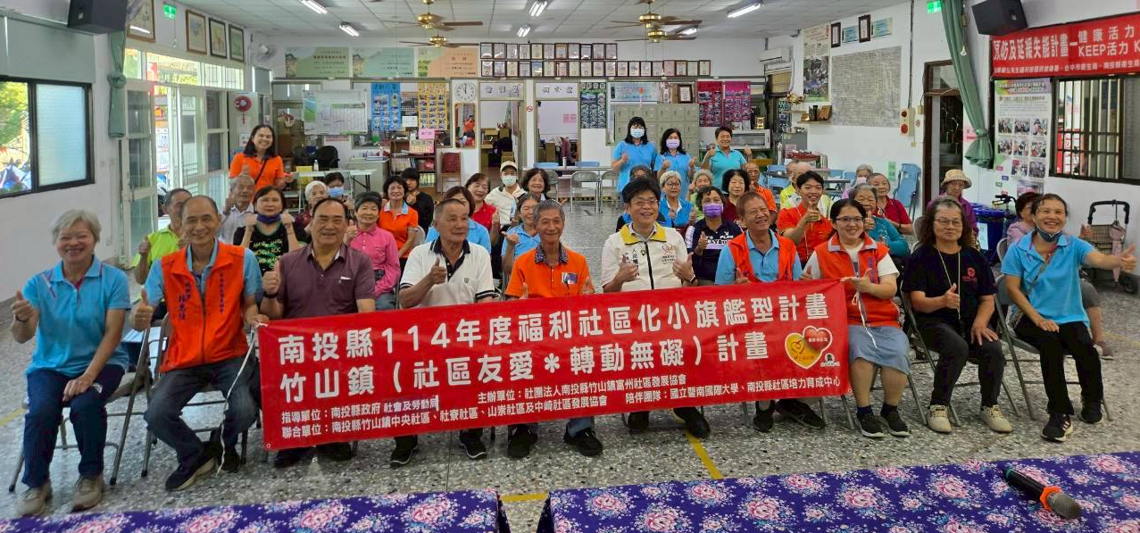
南投縣115年度福利社區化小旗艦型計畫
計畫名稱：竹山鎮-
五社共進*共生合作永相伴
簡報人：社團法人南投縣竹山鎮富州社區發展協會
社工員 林珈瑩

Slide 60
子計畫一：福利社區化工作圈會議
方案內容
1.工作圈會議：由竹山鎮公所從2月起在小旗艦社區輪流辦理。每二個月召開「福利社區化小旗艦計畫工作圈會議」，預定在2、4、6、8、10月辦理5次「工作圈會議」，協助小旗艦社區資源整合及掌控計畫執行進度。由小旗艦社區輪流擔任主席，做成會議記錄轉呈主管機關備查。
2.工作推動小組會議：由領航的富州社區每二個月召開「工作推動小組會議」，預定在1、3、5、7、9、11月辦理6次，透過會議由領航社區針對各社區發展工作加以指導，小旗艦社區彼此交流學習、增進感情，達到互助合作、共同成長。由小旗艦社區輪流擔任主席，並做成會議記錄留存。

Slide 61
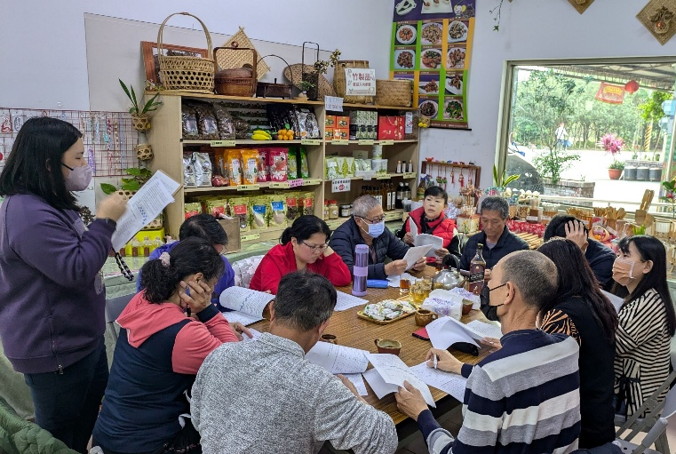
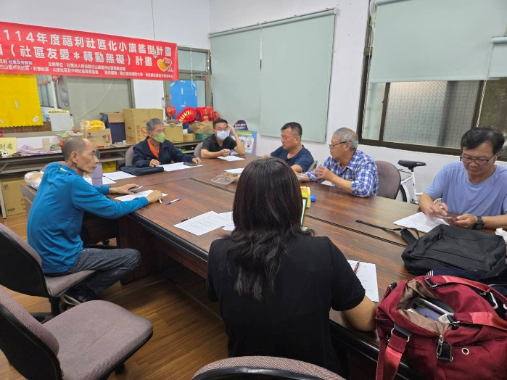
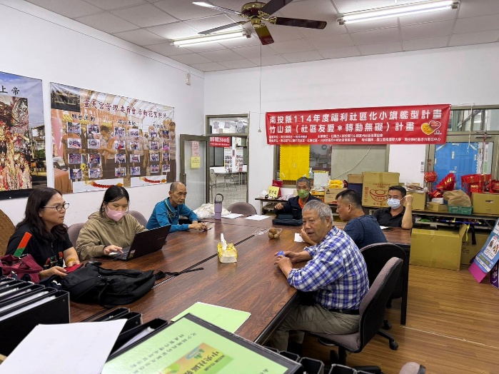
子計畫一：福利社區化工作圈會議
內容規劃
編號 | 活動項目 | 服務量 | 評估方法
1 | 工作圈會議 | 5社區*5次*2人＝50人 | 會議紀錄 運用焦點團體評估成效
2 | 工作推動小組會議 | 5社區*6次*2人＝60人

Slide 62
福利社區化工作圈會議經費表
項目 | 單價 | 數量 | 總金額 | 自籌 | 申請補助 | 說明
1.佈置費 | 5,000 |  |  | 0 | 5,000
紅布條 | 1,000 | 5條 | 5,000 | 0 | 5,000 | 5社區各1條
2.材料費 | 13,900 |  |  | 200 | 13,700
影印紙 | 140 | 20包 | 2,800 | 0 | 2,800 | 會議及培力課程使用
碳粉匣 | 5,000 | 2色 | 10,000 | 0 | 10,000 | 影印會議資料、成果報告、培力課程
文具用品 | 1,100 | 1式 | 1,100 | 200 | 900
3.茶水費 | 1,500 |  |  | 0 | 1,500
茶水費 | 20 | 75人次 | 1,500 | 0 | 1,500 | 10次會議茶水費
總 計 |  |  | 20,400 | 200 | 20,200

Slide 63
子計畫二：新移共融計畫
目的
（1）促進文化理解
（2）推動多元平等理念（DEI）落實於社區行動。
（3）強化社區自主規劃與執行力
（4）建構跨文化交流平台
（5）形成在地永續共融
（6）提供新移民及移工紓壓與交流平台。
服務對象：由中央社區主責
1.共融文化交流活動：富州社區、中央社區之外籍移工、新住民及社區居民。
2.友善設施改善：小旗艦之社區。

Slide 64
子計畫二：新移共融計畫
內容
(1)共融文化交流活動-富州社區及中央社區各辦理4場，每次2小時，共8場16小時，預計每場次20人。
1.各社區依移工之需求辦理文化節慶、料理體驗、語言交換、共煮共食、分享重要節日(如開齋節)、圖畫之文化對比、故事料理菜單等活動。
2.由社區自主規劃適合在地移工族群的交流形式。
(2)友善設施-各社區各做一面，共五面。
1.於社區內增設多語言社區名稱或常用語如：謝謝、您好等（中、英、印、越語）看板或布條掛在明顯之處或大門。
**安全與支持措施** ：在活動辦理期間，由社區具照服員單一級證照及證書的志工全程協助，負責陪同照顧長輩，確保長者在課程與活動中的安全與舒適，並分擔外籍看護學習過程中的壓力。

Slide 65
子計畫二：新移共融計畫
效益
（1）建立跨文化交流，促進居民與移工感情。
（2）提升社區DEI實踐力，營造友善公共空間。
（3）鼓勵社區持續以多元視角規劃活動，增加社會包容。

Slide 66
新移共融計畫經費表
項目 | 單價 | 數量 |  | 總金額 | 自籌 | 申請補助 | 說明
1.活動材料費 | 16,000 |  |  |  | 0 | 16,000
活動材料 | 2,000 | 8場 | 8場 | 16,000 | 0 | 16,000 | 每場次2,000元 用於共融文化交流活動之材料(如料理材料、文具用品等)
2.宣導費 | 15,000 |  |  |  | 0 | 15,000
多語解說板 | 3,000 | 5面 | 5面 | 15,000 | 0 | 15,000 | 各社區各一面
3.茶水費 | 3,200 |  |  |  | 0 | 3,200
茶水費 | 20 | 160人 |  | 3,200 | 0 | 3,200 | 共8場次160人
總計 |  |  |  | 34,200 | 0 | 34,200

Slide 67
子計畫三：社區家庭志工培力計畫—親子共學與社區服務
目的
（1）增進家庭凝聚力
（2）培養家庭志工能力
（3）強化社區自主規劃與執行力
（4）讓父母以身作則
（5）增加親子互動時間
服務對象：由中崎社區主責
小旗艦之家庭志工，每社區盤點出願意參與的 1–2 戶家庭（含青少年子女），預計共約5-10 戶家庭參與，每戶估計3-4人。

Slide 68
子計畫三：社區家庭志工培力計畫—親子共學與社區服務
內容
(1)家庭親子課程：情緒表達與代間共學、家庭互動實作與問題發現練習。（2堂課，每次2小時，共4小時）
(2)家庭志工技能課程：簡易服務技巧訓練（協助同儕或社區活動）。（2堂課，每次2小時，共4小時）
(3)家庭凝聚力工作坊：活動內容含親子互動、團隊合作、問題解決及社區互動，促進家庭間互信及社區凝聚力。（1堂課，每次6小時，共6小時）
(4)志工家庭隊組成與服務：定期投入社區服務或協助觀察、輔導同儕需求，形成可持續的家庭服務網絡（為了落實家庭民主，服務由家庭志工討論作何種服務及次數）。

Slide 69
子計畫三：社區家庭志工培力計畫—親子共學與社區服務
效益
（1）親子關係更融洽，增進代間理解與情感連結。
（2）建立家庭志工隊，強化社區互助與社會支持網絡。
（3）參與家庭學習社區服務技能與問題發現能力。
（4）形成長期社區互助模式，培養家庭投入社區行動的習慣。
（5）增加家長之親職力。

Slide 70
社區家庭志工培力計畫經費表
項目 | 單價 | 數量 | 總金額 | 自籌 | 申請補助 | 說明
1.講師鐘點費 | 34,000 |  |  | 0 | 34,000
外聘講師鐘點費 | 2,000 | 4小時 | 8,000 | 0 | 8,000 | 家庭親子課程 2堂課，每次2小時，共4小時，講師待聘
外聘講師鐘點費 | 2,000 | 4小時 | 8,000 | 0 | 8,000 | 家庭志工技能課程 2堂課，每次2小時，共4小時，講師待聘
外聘講師鐘點費 | 2,000 | 6小時 | 12,000 | 0 | 12,000 | 家庭凝聚力工作坊 1堂課，每次6小時，共6小時，講師待聘
協同講師鐘點費 | 1,000 | 6小時 | 6,000 | 0 | 6,000 | 家庭凝聚力工作坊 1堂課，每次6小時，共6小時，講師待聘
2.膳費 | 21,800 |  |  | 0 | 21,800
便當 | 100 | 74 | 7,400 | 0 | 7,400 | 課程以2天為安排 每次約35人加講師2人
便當 | 100 | 74 | 7,400 | 0 | 7,400 | 家庭凝聚力工作坊 每次約35人加講師2人 中餐及晚餐
便當 | 100 | 70 | 7,000 | 0 | 7,000 | 家庭志工出勤 估計每家庭出勤2次
3.材料費 | 2,200 |  |  | 460 | 1,740 | 課程使用
影印紙 | 120 | 5包 | 600 | 240 | 360
文具用品 | 1,600 | 1式 | 1,600 | 220 | 1,380
4.茶水費 | 2,220 |  |  | 0 | 2,220
茶水費 | 20 | 111人次 | 2,220 | 0 | 2,220 | 3天茶水費
總 計 |  |  | 60,220 | 460 | 59,760

Slide 71
子計畫四：憶起幸福：社區生命故事館
目的
透過藝術創作與跨世代合作，陪伴長輩回顧生命故事，表達內在情感，達到心靈療癒與靈性關懷。同時結合青年志工協助將作品電子化，展現青銀共創的成果。
服務對象：由富州社區主責
富州社區、中央社區、中崎社區之社區居民。

Slide 72
子計畫四：憶起幸福：社區生命故事館
內容-1
(1)生命繪本課程：引導長輩以圖像與文字表達個人生命歷程。（每社區為4堂課，每次3小時，共12堂課36小時）
(2)和諧粉彩體驗：以色彩創作輕柔療癒、促進情緒安定，並達到靈性關懷。（每社區為4堂課，每次3小時，共12堂課36小時）
(3)青銀共創工作坊：青、少年協助掃描 協助長輩產出生命故事敘述。（每社區3次，每次2小時，共9次18小時）

Slide 73
子計畫四：憶起幸福：社區生命故事館
內容-2
(4)製作艾草按摩棒：台灣傳統艾草象徵「淨化與安定」的文化意涵，帶領長輩以手作方式揉製艾草按摩棒。在製作過程中透過香氣與觸感啟動感官療癒，促進情緒放鬆；同時引導長輩分享與生命韌性、家庭傳承相關的故事，讓手作成為靈性關懷的媒介，達到身心安定與文化連結。（每社區為1堂課，每次2小時，共3堂課6小時）
(5)成果同樂會：展示實體與電子版作品，邀請社區居民共同欣賞。（共辦理一次）

Slide 74
子計畫四：憶起幸福：社區生命故事館
效益
（1）增進長者自我價值感與心靈療癒。
（2）強化青銀互動、傳承生命智慧。
（3）建立社區關懷與文化保存資料庫。

Slide 75
憶起幸福：社區生命故事館經費表
項目 | 單價 | 數量 | 總金額 | 自籌 | 申請補助 | 說明
1.講師鐘點費 | 75,000 |  |  | 0 | 75,000
外聘講師鐘點費 | 1,000 | 36小時 | 36,000 | 0 | 36,000 | 生命繪本課程 共12堂課36小時，講師待聘
外聘講師鐘點費 | 1,000 | 36小時 | 36,000 | 0 | 36,000 | 和諧粉彩體驗 共12堂課36小時，講師待聘
內聘講師鐘點費 | 500 | 6小時 | 3,000 | 0 | 3,000 | 製作艾草按摩棒 共3堂課6小時，講師待聘
2.膳費 | 7,500 |  |  | 0 | 7,500
便當 | 100 | 75 | 7,500 | 0 | 7,500 | 成果同樂會，預計75人
3.材料費 | 38,000 |  |  | 0 | 38,000 | 課程使用
生命繪本材料 | 5,000 | 3社區 | 15,000 | 0 | 15,000 | 3社區 製本紙材、封面、裝訂、彩色筆、筆形橡皮擦、一般橡皮擦、紙膠帶、色鉛筆、細字簽字筆
和諧粉彩材料 | 5,000 | 3社區 | 15,000 | 0 | 15,000 | 3社區 粉彩、畫紙、上固定液、粉彩專用紙
艾草按摩棒材料 | 100 | 80人 | 8,000 | 0 | 8,000 | 3社區 艾草、布料、棉繩、填充物
4.布置費 | 4,000 |  |  | 0 | 4,000
布置費 | 4,000 | 1場 | 4,000 | 0 | 4,000 | 成果同樂會布置用
5.茶水費 | 1,500 |  |  | 0 | 1,500
茶水費 | 20 | 75人 | 1,500 | 0 | 1,500 | 成果同樂會，預計75人
總 計 |  |  | 126,000 | 0 | 126,000

Slide 76
子計畫五：弱勢家庭節能輔導方案
目的
小旗艦社區屬於偏鄉地區，缺少水電師傅，居民在生活中常面臨水電維修與家電使用問題，尤其是中低收入及低收入家庭因缺乏資源與技術協助，居住環境存在能源浪費與用電安全隱憂。因應社區中弱勢家庭居家安全及能源使用不當問題，結合小旗艦水電志工隊，推動節能家電汰換與用電安全輔導。藉由實際檢修與教育宣導，提升住戶居家安全意識，減少火災與用電事故，並落實節能減碳行動。
服務對象：由山崇社區主責
小旗艦社區之弱勢居民、獨居長者、行動不便者。

Slide 77
子計畫五：弱勢家庭節能輔導方案
內容
(1) 居家安全檢測與改善（預計協助20戶）
① 由小旗艦水電志工隊協助檢查電線老化、插座安全、照明設備。
②提供簡易改善與維修（如更換燈具、插座、延長線、LED燈等）。
(2) 節能家電汰換輔導（預計協助20戶）
①協助弱勢家庭汰換高耗能家電（如LED燈等）。
②提供節能標章產品選購建議與補助資源資訊。
(3)節能帳單診斷（預計協助20戶）
輔導家庭閱讀電費帳單、分析用電習慣。
(4)節能宣導（每社區一堂課，每次2小時，共10小時）
舉辦講座或社區宣導日，教育民眾預防火災與節能觀念

Slide 78
子計畫五：弱勢家庭節能輔導方案
效益
（1）改善弱勢家庭居家安全與用電風險。
（2）提升社區節能意識與永續行動力。
（3）增加水電志工實務能力與服務精神。

Slide 79
弱勢家庭節能輔導方案經費表
項目 | 單價 | 數量 | 總金額 | 自籌 | 申請補助 | 說明
1.講師鐘點費 | 20,000 |  |  | 0 | 20,000
外聘講師鐘點費 | 2,000 | 10小時 | 20,000 | 0 | 20,000 | 節能宣導 每次2小時，共10小時，講師待聘
2.材料費 | 66,000 |  |  | 0 | 66,000 | 課程使用
LED燈、插座、延長線等簡易改善材料 | 300 | 20戶 | 6,000 | 0 | 6,000
節能家電汰換 | 60,000 | 1式 | 60,000 | 0 | 59,001 | 5社區 節能家電材料或節能電器
3.宣導費 | 17,500 |  |  | 0 | 17,500
宣導貼紙 | 20 | 250份 | 5,000 | 0 | 5,000 | 每社區50份*5社區
宣導品 | 50 | 250份 | 12,500 | 0 | 12,500 | 每社區50份*5社區
4.雜支 | 670 |  |  | 0 | 670
雜支 | 670 | 1式 | 670 | 0 | 670
總 計 |  |  | 104,170 | 0 | 104,170

Slide 80
子計畫六：提案培力
目的
在申請計畫過程中，計畫內容可能有不足或是能再加強之處，因此需請專家進行計畫審視，並提供專業，以提升計畫通過的可能性。
服務對象
小旗艦5社區欲於申請116年計畫之社區。

Slide 81
子計畫六：提案培力
內容
① 請欲申請計畫的社區先將計畫草案撰寫完成，再請專家以團督或個督方式輔導社區，給予計畫專業的建議。
②以下為小旗艦社區欲申請的計畫
A.富邦公益大使計畫：富州社區（提案時間：4~5月底）
B.幸福發芽-微型扶植補助專案：中央社區、社寮社區、中崎社區（提案時間：8/19~9/6）。
C.聯合勸募年度方案：富州社區（提案時間：9/1~9/30）
以上預計共3次團督。
③評估方式：團督或個督紀錄。

Slide 82
子計畫六：提案培力
效益
（1）提升社區撰寫計畫的專業能力與獨立性。
（2）提高計畫申請通過率，促進資源進入社區。

Slide 83
提案培力經費表
項目 | 單價 | 數量 | 總金額 | 自籌 | 申請補助 | 說明
1.專家出席費 | 7,500 |  |  | 0 | 7,500
專家出席費 | 2,500 | 3次 | 7,500 | 0 | 7,500
2.專家車馬費 | 1,026 |  |  | 0 | 1,026
專家車馬費 | 171 | 6趟 | 1,026 | 0 | 1,026 | 自行開車從台中至竹山富州或中央社區約57公里，每公里3元，每趟171元
3.雜支 | 1,000 |  |  | 0 | 1,000
雜支 | 1000 | 1式 | 1,000 | 0 | 1,000
總計 |  |  | 9,526 | 0 | 9,526

Slide 84
子計畫七：勇敢發聲，綻放自己－婦女演講成長計畫
目的
提升社區婦女在公開場合表達自我能力與自信心，降低上台畏縮感，鼓勵勇於表達想法，為日後社區導覽、手作販售或活動發言做準備。
服務對象：由社寮社區主責
小旗艦社區有意願參加之婦女，預計20名。

Slide 85
子計畫七：勇敢發聲，綻放自己－婦女演講成長計畫
內容
(1)演講成長課程：共3次，每次2小時
①第一次課程：演講心理建設與自我認識。
②第二次課程：語言與肢體表達。
③第三次課程：演講結構與即興表達。
(2)演練活動：
①不安排老師，由同儕互相觀摩與支持
②每位婦女輪流上台發表2-3分鐘演講
③練習使用上課學到的技巧並互相鼓勵。

Slide 86
子計畫七：勇敢發聲，綻放自己－婦女演講成長計畫
效益
（1）社區婦女上台發言的自信心提升。
（2）語言表達與肢體表達能力增強。
（3）為社區導覽、手作展示或其他活動培養初步發言人才。
（4）強化婦女間互助支持網絡，提升社區凝聚力。

Slide 87
婦女演講成長計畫經費表
項目 | 單價 | 數量 | 總金額 | 自籌 | 申請補助 | 說明
1. 講師鐘點費 | 12,000 |  |  | 0 | 12,000
外聘講師鐘點費 | 2,000 | 6小時 | 12,000 | 0 | 12,000 | 共3堂課6小時，講師待聘
2.茶水費 | 1,600 |  |  | 0 | 1,600
茶水 | 20 | 80人次 | 1,600 | 0 | 1,600
總計 |  |  | 13,600 | 0 | 13,600

Slide 88
專業服務費：聘請林珈瑩社工員協助計畫推動
項目 | 單價 | 數量 | 總金額 | 自籌 | 申請補助 | 說明
1.薪資 | 478,776 |  |  | 0 | 478,776
薪資 | 39,898 | 12月 | 478,776 | 0 | 478,776 | 社工員
2.勞健保及勞退 | 94,260 |  |  | 0 | 94,260 | 勞保3,509元/月 勞退2,406元/月 健保1,940元/月
勞健保及勞退 | 7,855 | 12月 | 94,260 | 0 | 94,260
3.年終 | 59,847 |  |  | 0 | 59,847
年終 | 39,898 | 1.5月 | 58,847 | 0 | 58,847
總 計 |  |  | 632,883 | 0 | 632,883

Slide 89
四、總經費預算表
項目 | 單價 | 數量 | 總金額 | 社區自籌 | 申請補助 | 說明
外聘講師鐘點費 | 2,000 | 30 | 60,000 | 0 | 60,000
外聘講師鐘點費 | 1,000 | 72 | 72,000 | 0 | 72,000
協同講師費 | 1,000 | 6 | 6,000 | 0 | 6,000
內聘講師鐘點費 | 500 | 6 | 3,000 | 0 | 3,000
專家出席費 | 2,500 | 3 | 7,500 | 0 | 7,500
專家車馬費 | 171 | 6 | 1,026 | 0 | 1,026
佈置費 | 9,000 | 1 | 9,000 | 0 | 9,000
茶水費 | 10,020 | 1 | 10,020 | 0 | 10,020
雜支 | 1,670 | 1 | 1,670 | 0 | 1,670
膳食費 | 100 | 293 | 29,300 | 0 | 29,300
材料費 | 136,100 | 1 | 136,100 | 660 | 135,440
宣導費 | 32,500 | 1 | 32,500 | 0 | 32,500
薪資 | 39,898 | 12月 | 478,776 | 0 | 478,776
勞健保及勞退 | 7,855 | 12月 | 94,260 | 0 | 94,260
年終 | 39,898 | 1.5月 | 59,847 | 0 | 59,847
總 計 |  |  | 1,000,999 | 660 | 1,000,339

Slide 90
五、聘請師資、工作團隊與分工
服務項目 | 負責人員（職稱） | 工作職掌內容 | 學歷、證照及相關實務經驗
工作圈會議 | 南投縣政府社會及勞動局 | 輔導與協助社區落實計畫目的，提供必要之經費補助、輔導諮詢及方案督導。
 | 竹山鎮公所 | 召開「福利社區化小旗艦計畫工作圈會議」，協助小旗艦社區資源整合及掌控計畫執行進度，輔導社區向政府相關部會或民間企業爭取經費與資源，期使社區朝向自主運作及永續發展的目標。
計畫總負責人 | 陳朝焚理事長 | 計畫總負責人 | 社區經營 農村再生
新移共融計畫 | 陳朝焚理事長 曾金水理事長 莊竣發理事長 吳心如理事長 陳聰昭理事長 | 由中央社區負責，各社區一起辦理 | 富州社區 中央社區 社寮社區 山崇社區 中崎社區
社區家庭志工培力計畫—親子共學與社區服務 |  | 由中崎社區負責，各社區一起辦理

Slide 91
五、聘請師資、工作團隊與分工
服務項目 | 負責人員（職稱） | 工作職掌內容
培力共識營及工作圈會議 | 陳朝焚理事長 曾金水理事長 莊竣發理事長 吳心如理事長 陳聰昭理事長 | 在各社區輪流辦理，並由各理事長負責及主持 | 富州社區 中央社區 社寮社區 山崇社區 中崎社區
新移共融計畫 |  | 由中央社區負責，各社區一起辦理
社區家庭志工培力計畫—親子共學與社區服務 |  | 由中崎社區負責，各社區一起辦理
憶起幸福：社區生命故事館 |  | 由富州社區負責，依社區需求辦理
弱勢家庭節能輔導方案 |  | 由山崇社區負責，各社區一起辦理
提案培力 |  | 各社區一起辦理
勇敢發聲，綻放自己－婦女演講成長計畫 |  | 由社寮社區負責，各社區一起辦理
財務管理核銷 | 賴采羚、陳芃蓁 | 協助財務業務的管理
計畫統整、執行、進度管控 | 楊麗娜執行長 林珈瑩社工員 | 計畫統整、執行、進度管控 | 社區經營 農村再生

Slide 92

簡 報 完 畢 敬 請 指 導

